Slide 1
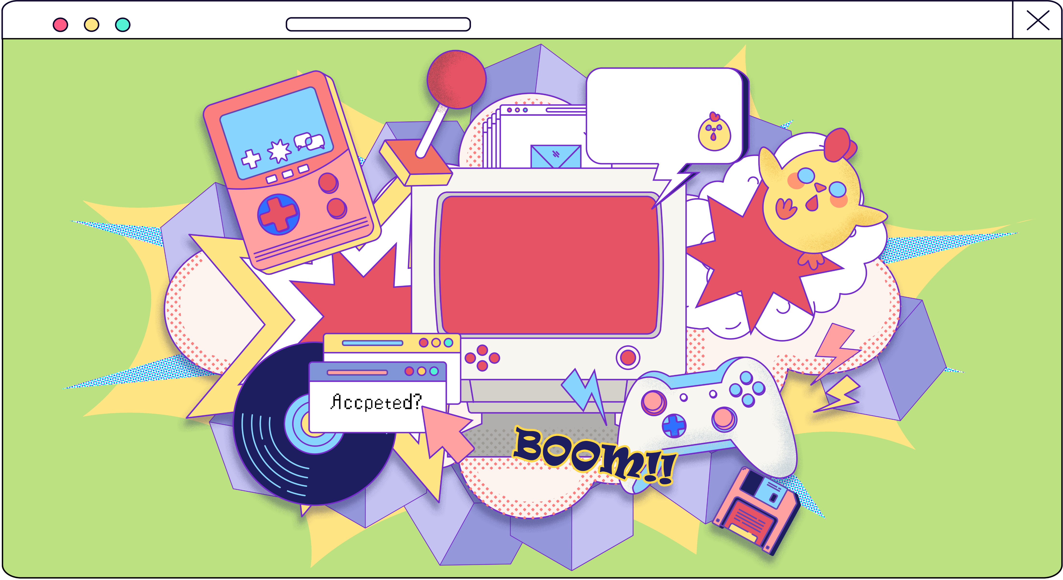



Slide 2


Lilith校园工作室联赛是由Lilith举办、全体高校工作室联合参与的游戏开发制作比赛。该比赛为赛季制，是校园工作室最大型的活动之一。

Slide 3
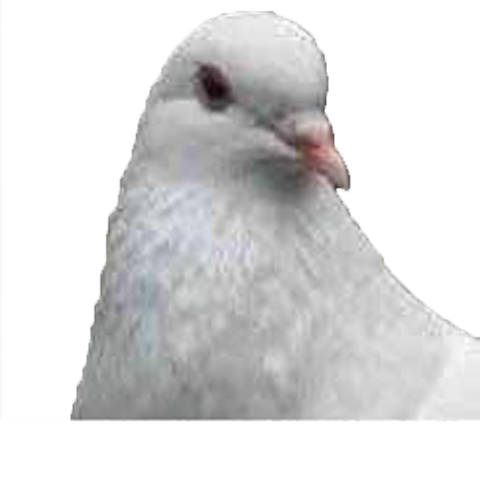


开发中负责的内容：
策划：世界观设定、剧情设计、剧情文案、战斗机制设计、数值设计
程序：UI逻辑实现、地图功能逻辑实现，技能逻辑实现，音乐播放流程实现
美术：画男女主立绘，寻找免费音乐素材、美术素材
遇到的困难：组内UI、地图战斗、剧情对话逻辑的整合，花了超越想象的时间，下次会在游戏开发初期处理好相关问题，搭建好合理框架。此外，写剧情好累......
收获：策划压榨队友很爽、重新提起画笔很爽、Debug救火很爽
团队介绍
游戏介绍
游戏展示
自由展示
姓名
学校
专业
职位
陈亮奇
同济大学
软件工程
策划/程序/美术

Slide 4

开发中负责的内容：
程序部分：菜单UI逻辑实现、存档功能实现、剧情对话逻辑实现
美术部分：各类菜单UI、战斗UI、对话UI、的美术设计
遇见的困难：不会用IO读取外部csv文件，前期不是很理解对话UI的线程逻辑（已克服）
收获：各类UI功能大多都已熟悉，明确了自己未来的目标是摸鱼，明白了陈亮奇是个......
团队介绍
游戏介绍
游戏展示
自由展示
姓名
学校
专业
职位
贾敬伟
同济大学
软件工程
程序、(美术)

Slide 5

开发中负责的内容：
美术：所有地图的搭建，几乎全部模型的制作、寻找、美化
（程序：负责了天空颜色代码的撰写）
开发中遇到的困难：陈亮奇要求下的地图cube的命名，陈亮奇要求下奇怪的模型和地图搭建需求......以及模型导入的各种麻烦等等
收获：地图搭建与代码需求需要做好沟通，尽可能互不造成麻烦
团队介绍
游戏介绍
游戏展示
自由展示
姓名
学校
专业
职位
陈启鹏
同济大学
测绘工程
美术

Slide 6
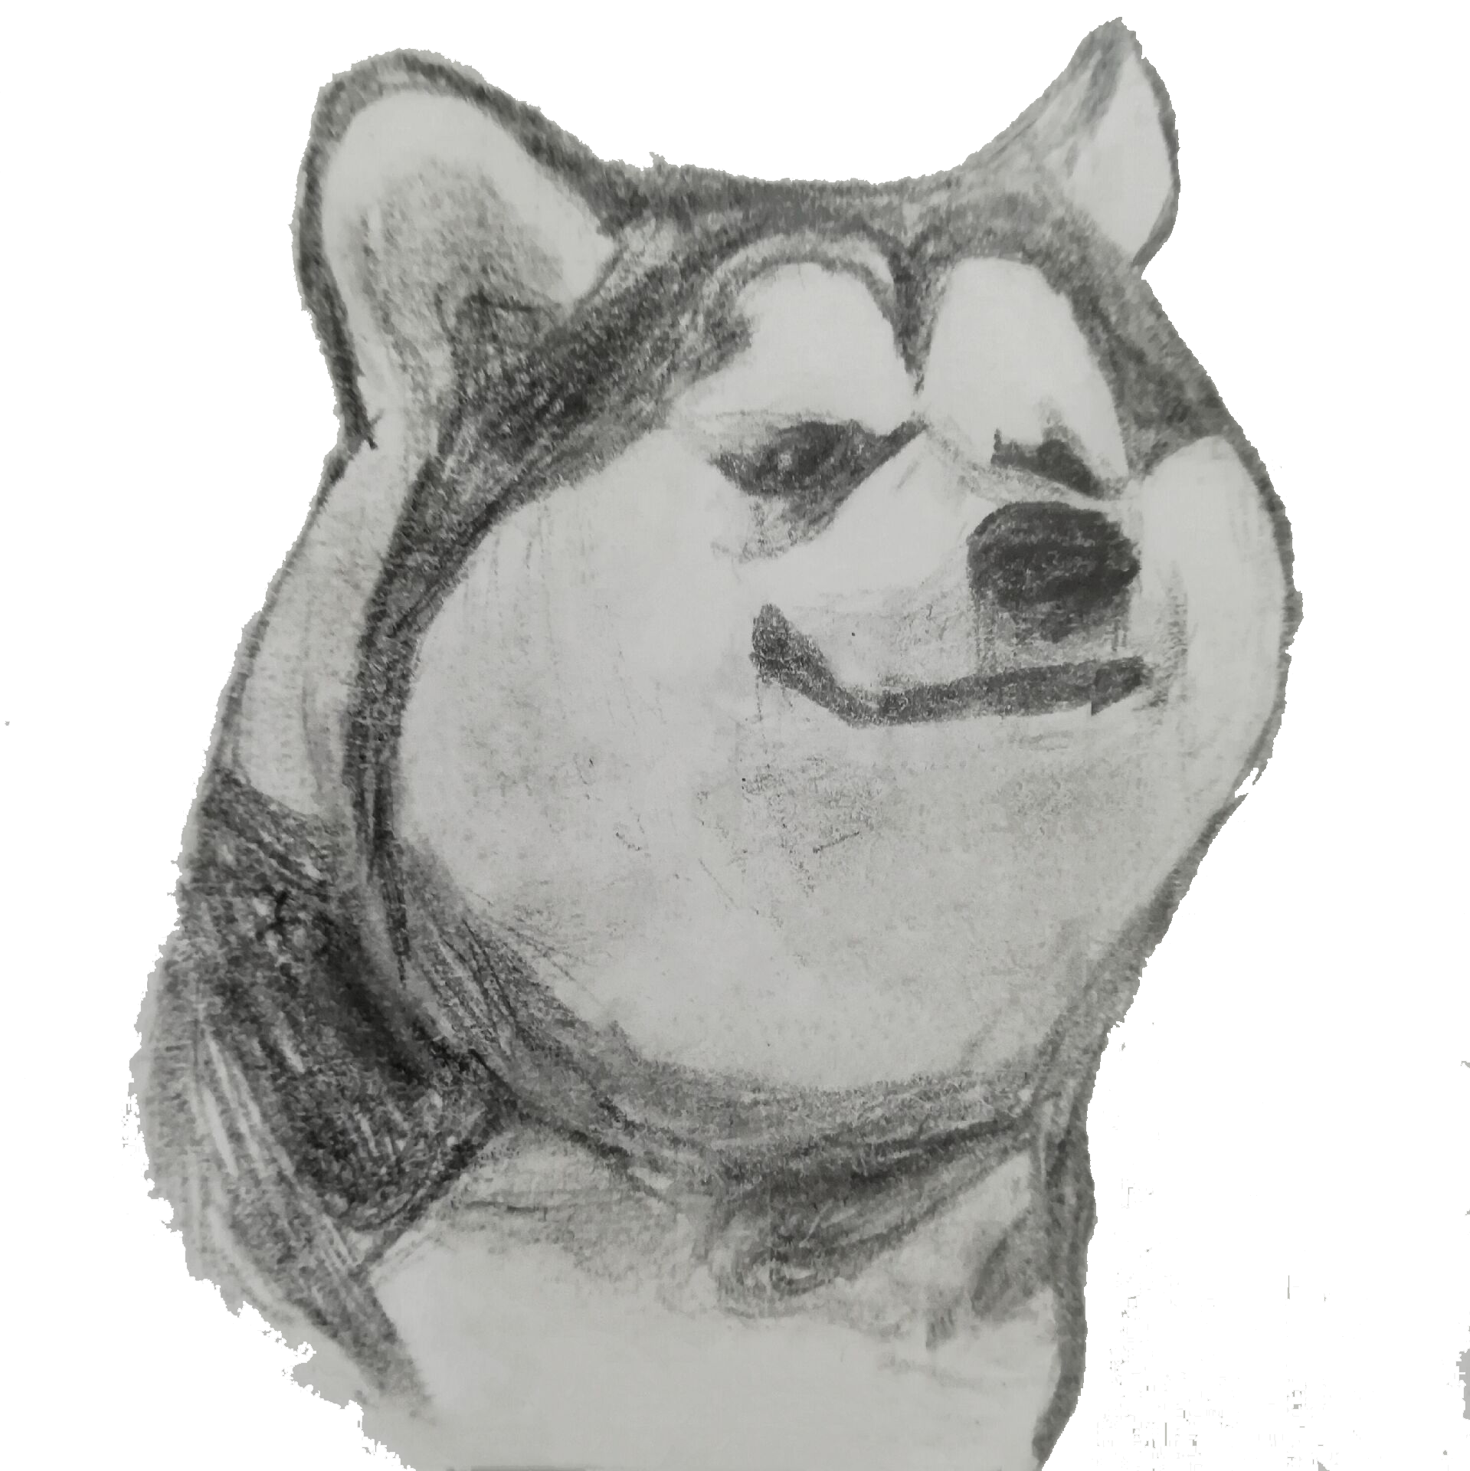
开发中负责的内容：
程序：地图逻辑实现，具体包括：移动、攻击范围搜索、伤害碰撞检测、回合制逻辑、不同地图下不同的敌人逻辑（如寻敌、刷新等）以及整活OUTPUT
美术：技能特效
开发中遇到的困难：各种值检测事件、不同线程之间的冲突所带来的各种bug，以及陈亮奇设计的各种阴间机制（）
收获：学会了如何应对甲方
团队介绍
游戏介绍
游戏展示
自由展示
姓名
学校
专业
职位
张金博
同济大学
电气工程
程序、(美术)

Slide 7
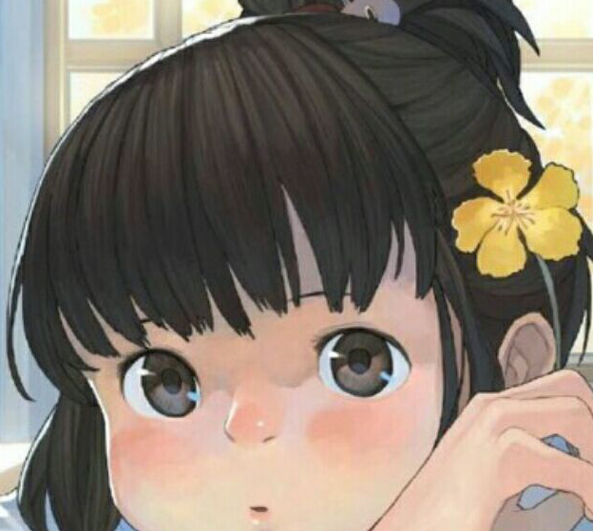
开发中负责的内容：
美术：最终战男主立绘差分
开发中遇到的困难：线稿上色
收获：第一次尝试线稿上色
团队介绍
游戏介绍
游戏展示
自由展示
姓名
学校
专业
职位
朱瑾琪
西安美术学院
美术

Slide 8
游戏名称：Erwachen ~just be hero of you~
游戏类型：战棋类单人RPG游戏（PC端）
预计游戏时长：2小时以上
游戏所需操作：鼠标点击按钮、键盘WASD移动光标位置、空格键Space选择位置
游戏大致流程：剧情推动，以战棋为战斗系统闯关
游戏难度：为便于玩家体验剧情设为Easy，后续根据玩家需要可以测试出较难的数值组合
游戏剧情为我们队伍的核心切题点，建议玩家初见剧情尽量不要跳过，当因游戏失败重来时，则可以通过对话界面左上方的Skip键快速跳过剧情
当操作不灵时请参考新手教程，或者菜单界面的旅者之书内的说明，战斗环节中一般均可通过点击“返回”回到角色回合开始时
剧情以及关卡选择的提示框里都会对战斗起一定帮助，倘若关卡较难，建议玩家仔细阅读提示或者挑战支线关卡练级
团队介绍
游戏介绍
游戏展示
自由展示

Slide 9
Save/Load存档及加载功能：
若要开启该功能，需保证IO函数可用，然后：
1.令WorkSpace、Archetype.MainGUI以及Archetype.PrepareGUI.Image三处下的SaveScript打开
2.令Archetype.MainGUI.LoadButton下的Script打开
3.令Archetype.PrepareGUI.Image下的SaveButton、LoadButton及其之下的Script打开
该功能开启后会在玩家按下save按钮后记录当前各类属性数值、游戏进度
按主界面或菜单界面的load键即可回到save的状态
save仅会输出一个txt文件，即同时只能保留一个存档，但玩家可以移植其他玩家的存档，因此需玩家自行提取Boomparty目录下的txt文件保存留档实现多存档
团队介绍
游戏介绍
游戏展示
自由展示

Slide 10
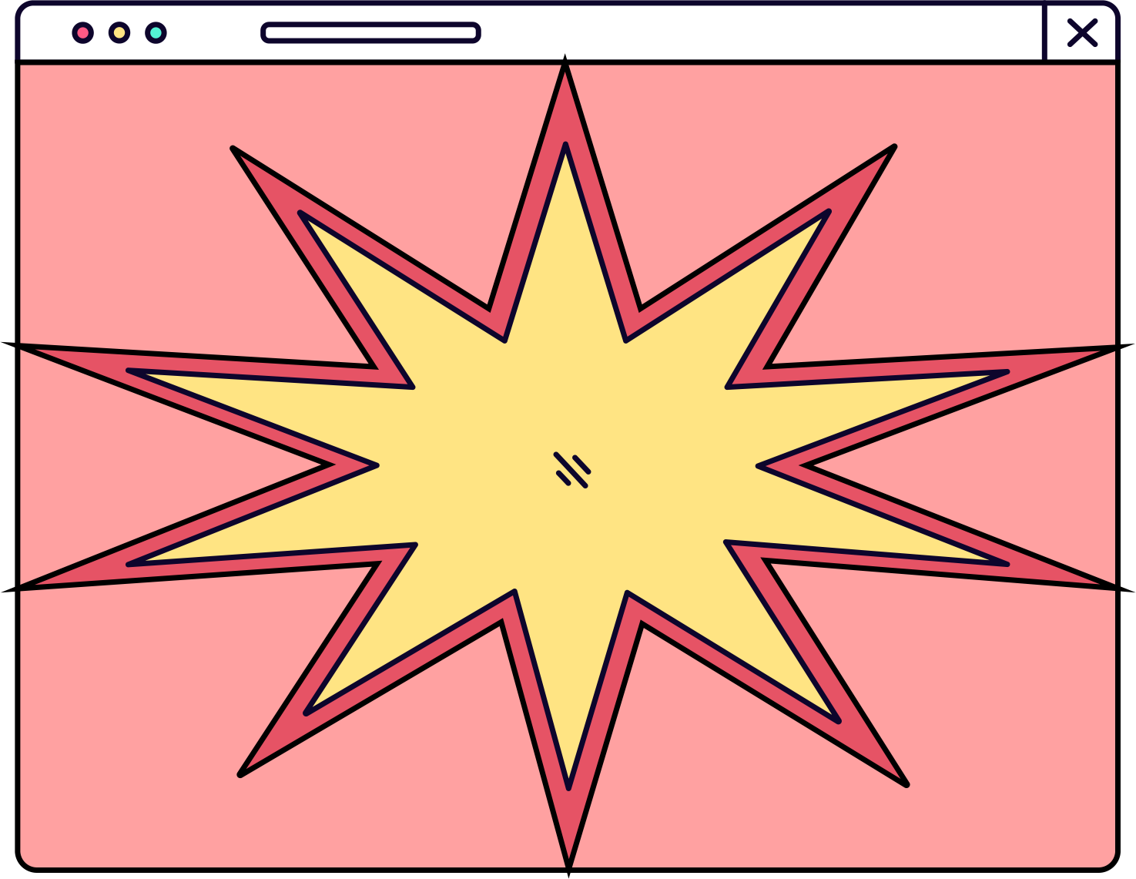
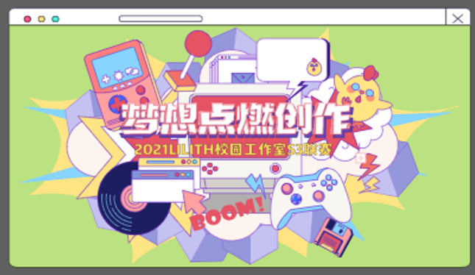
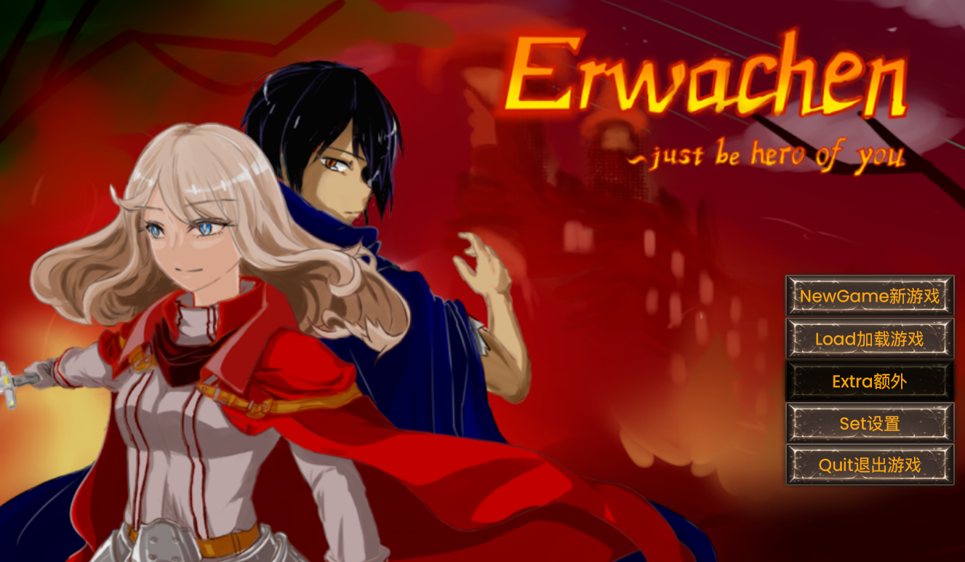
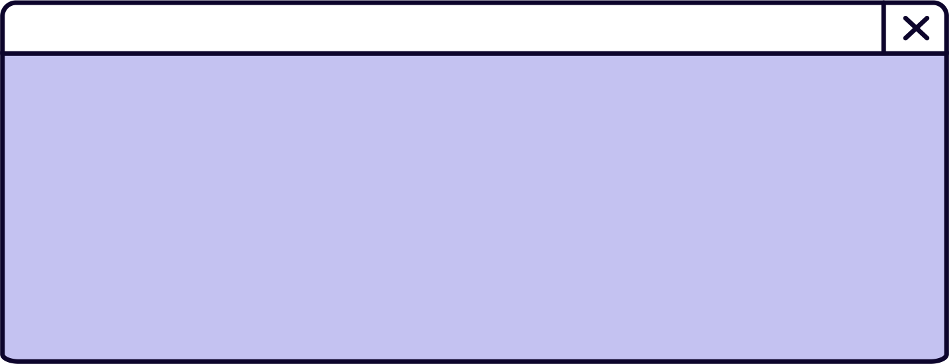

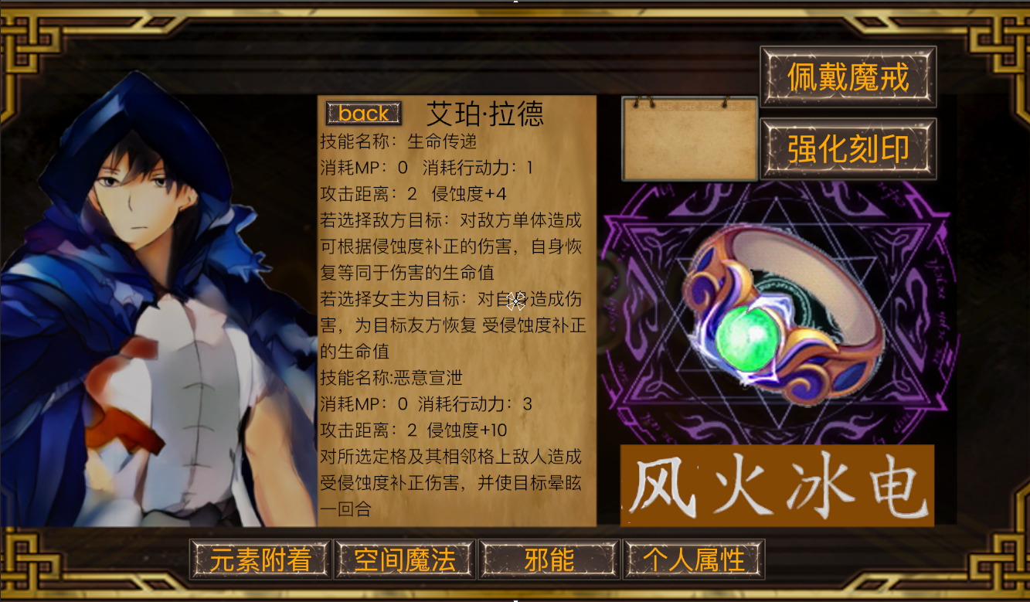
主界面菜单，包含开始游戏、加载存档、设置功能、退出游戏以及extra
extra界面为制作者菜单、游戏通关后即可解锁
团队介绍
游戏介绍
游戏展示
自由展示
男主养成界面，点击风火冰电汉字可更换魔戒，并进行佩戴或强化操作
魔戒每次强化，汉字中会写出若干笔画，三次即可写满，总计可强化六次，
两次写满的汉字颜色不同

Slide 11
Save and Load存档加载功能：
若要开启该功能，需保证IO函数可用，然后：
1.令WorkSpace、Archetype.MainGUI以及Archetype.PrepareGUI.Image三处下的SaveScript打开
2.令Archetype.MainGUI.LoadButton下的Script打开
3.令Archetype.PrepareGUI.Image下的SaveButton、LoadButton及其之下的Script打开
团队介绍
游戏介绍
游戏展示
自由展示

Slide 12
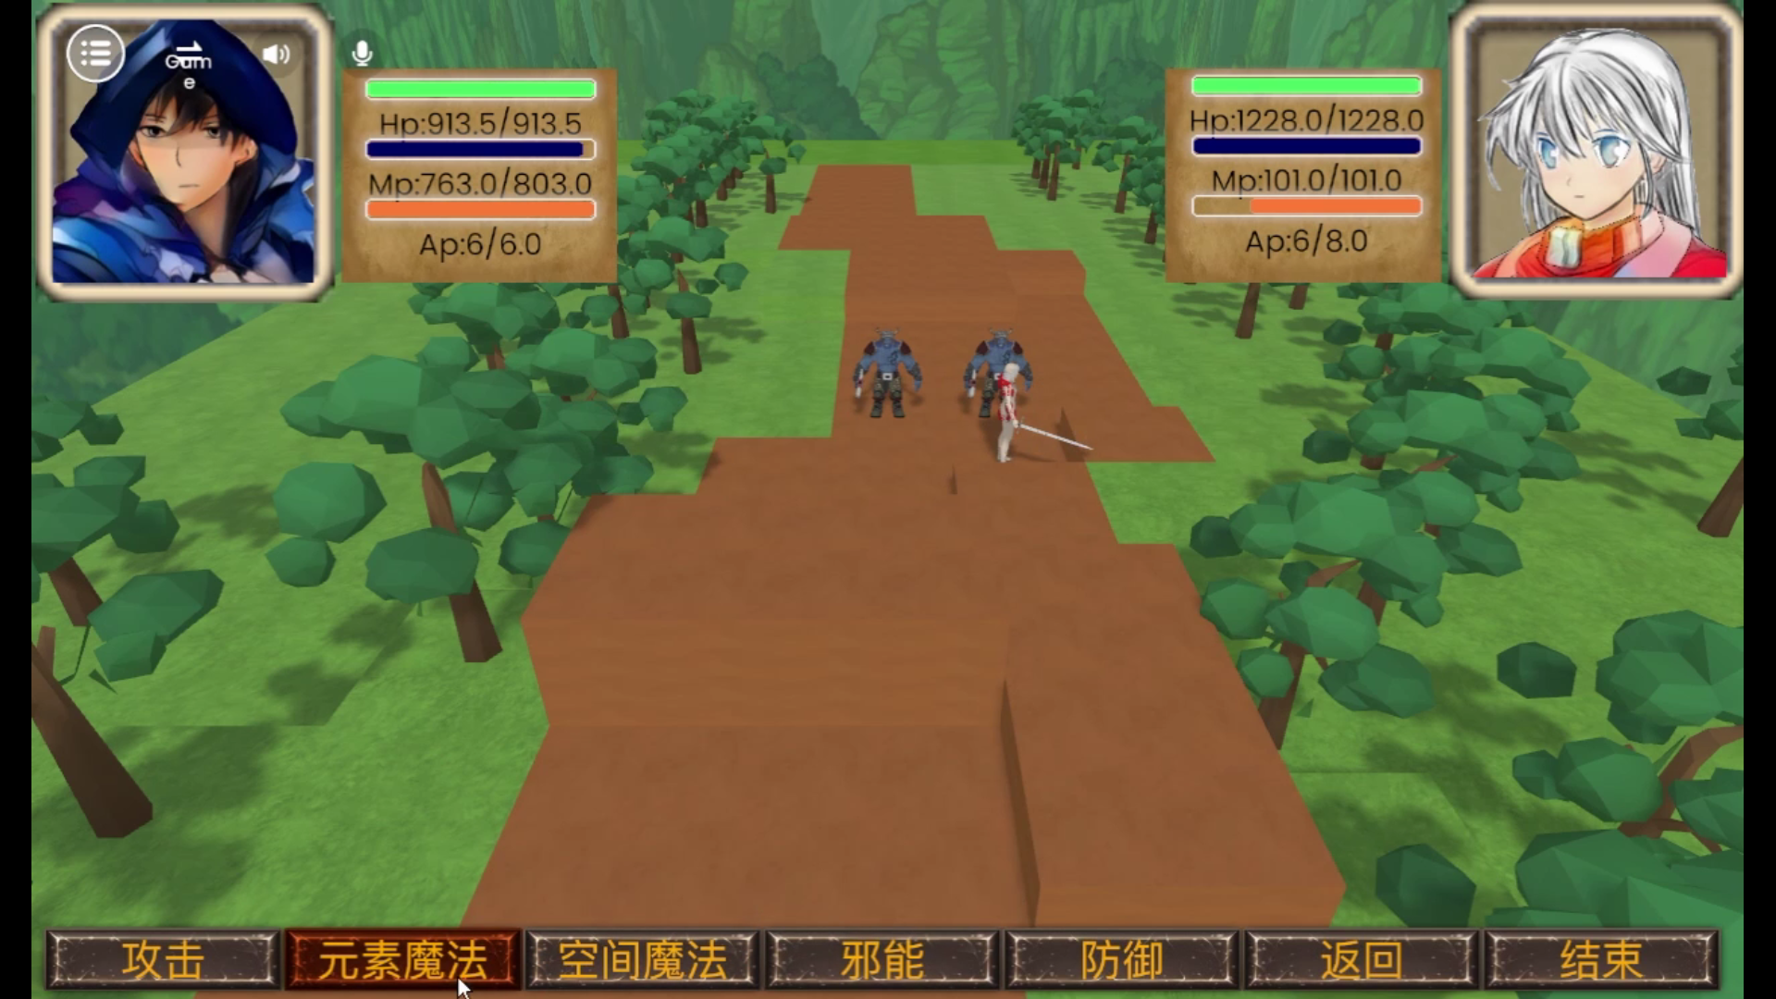
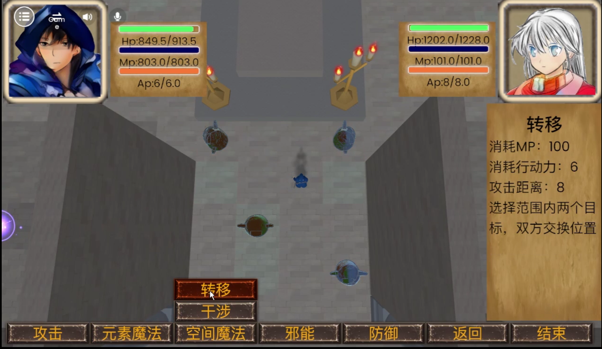
左图为战斗界面移动结束后的行动阶段，可以点击下方按钮选择技能组或者技能，当鼠标移到具体技能时会显示技能消耗及效果
团队介绍
游戏介绍
游戏展示
自由展示
个人认为最有特色的一个技能：转移。
使用该技能需要男主放弃移动阶段，
该技能可以选择敌我任意两个目标交换位置，在战棋游戏中拥有这样的技能意味着许许多多的操作思路，也就是更多的可能性

Slide 13
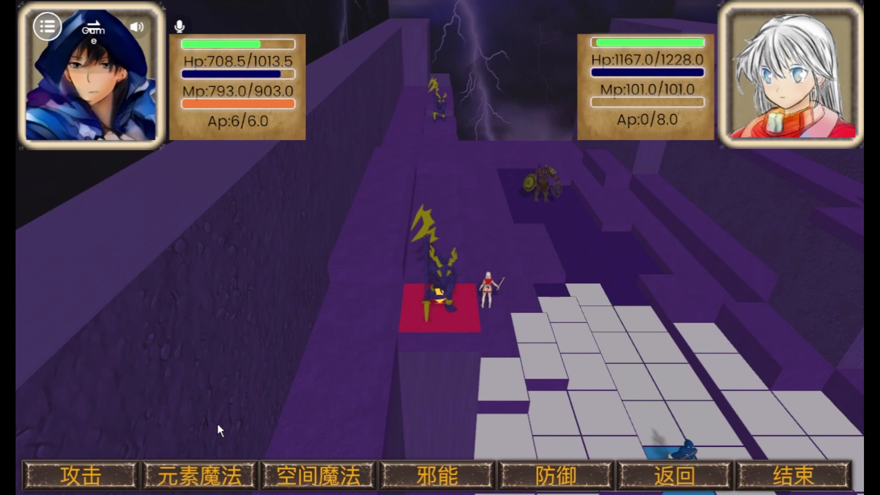
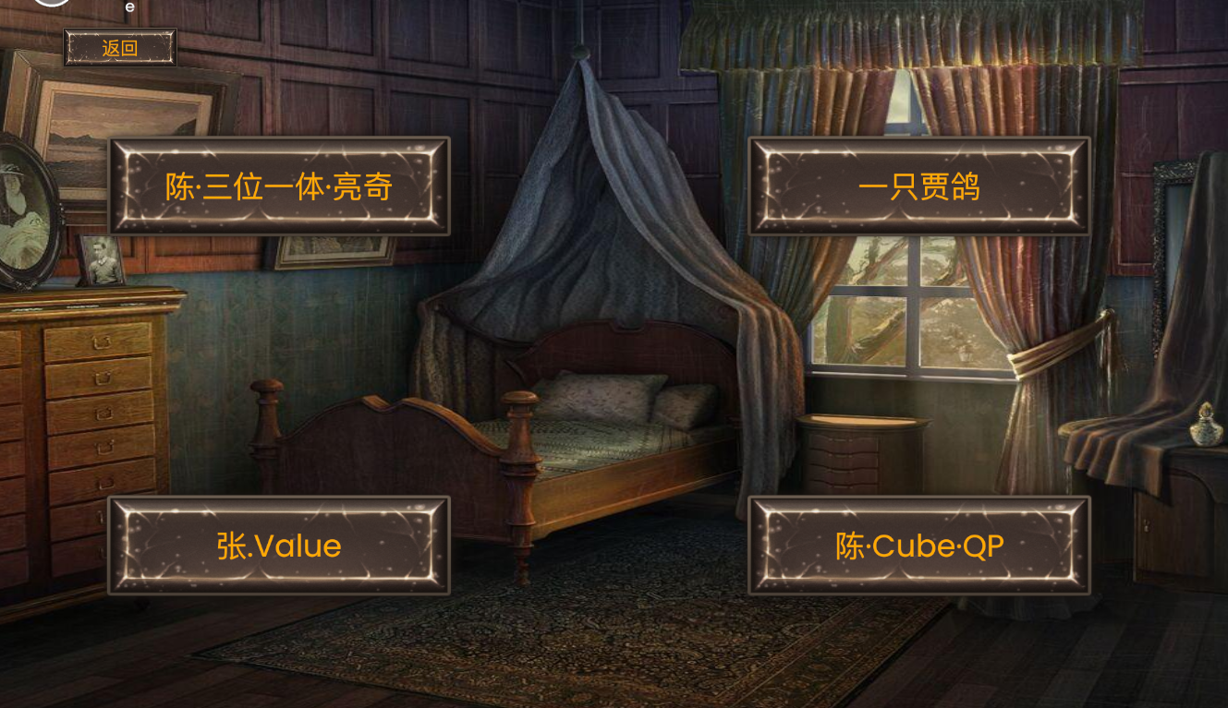
战斗系统含不同高度地形之间交互
包括移动、技能等
团队介绍
游戏介绍
游戏展示
自由展示
制作者菜单环节
在这里可以看看部分制作者们对制作游戏的一些看法

Slide 14
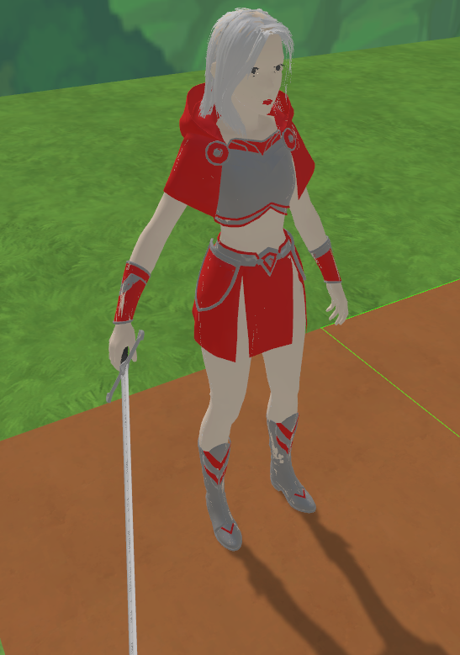

👈
女主海洛的模型
顺带一提，男主原名Abelard，女主原名Heloisa
有兴趣可以查查原典......
团队介绍
游戏介绍
游戏展示
自由展示

Slide 15
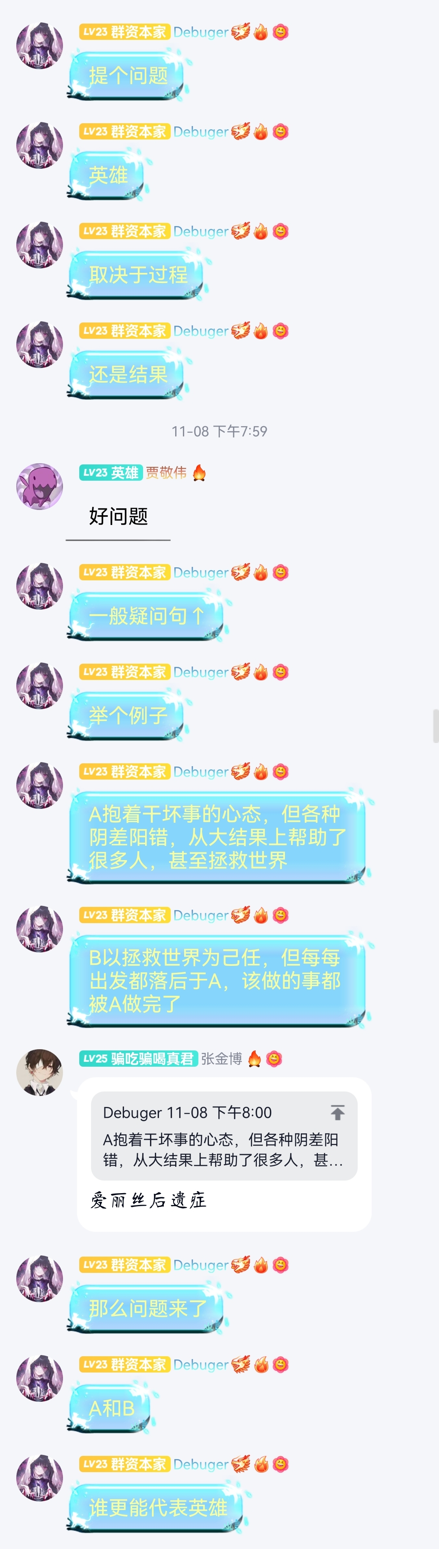
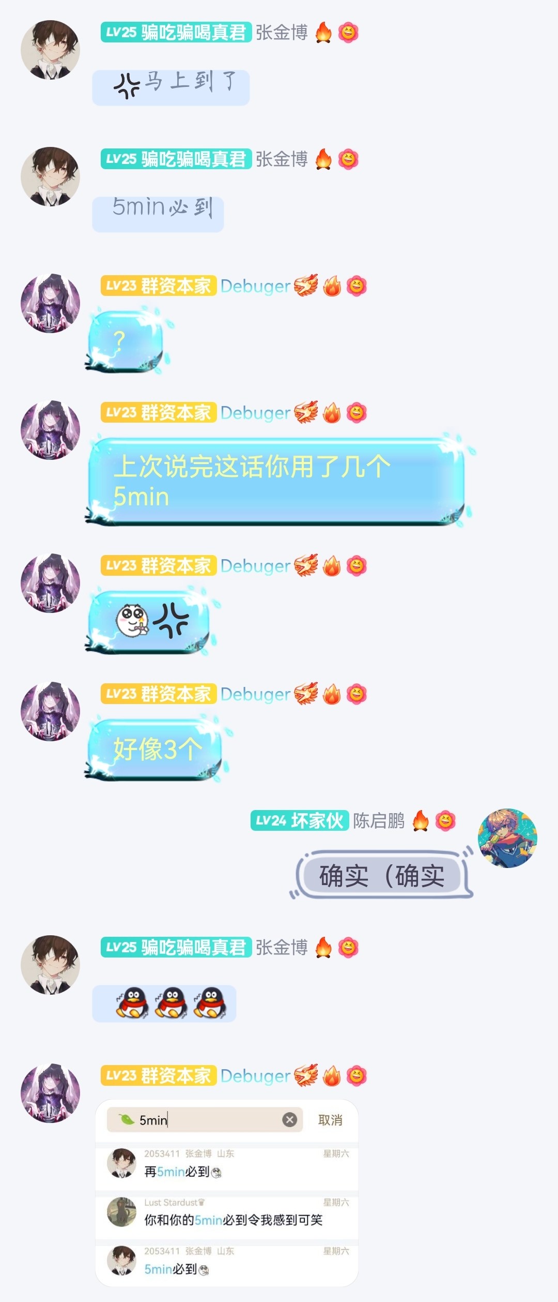
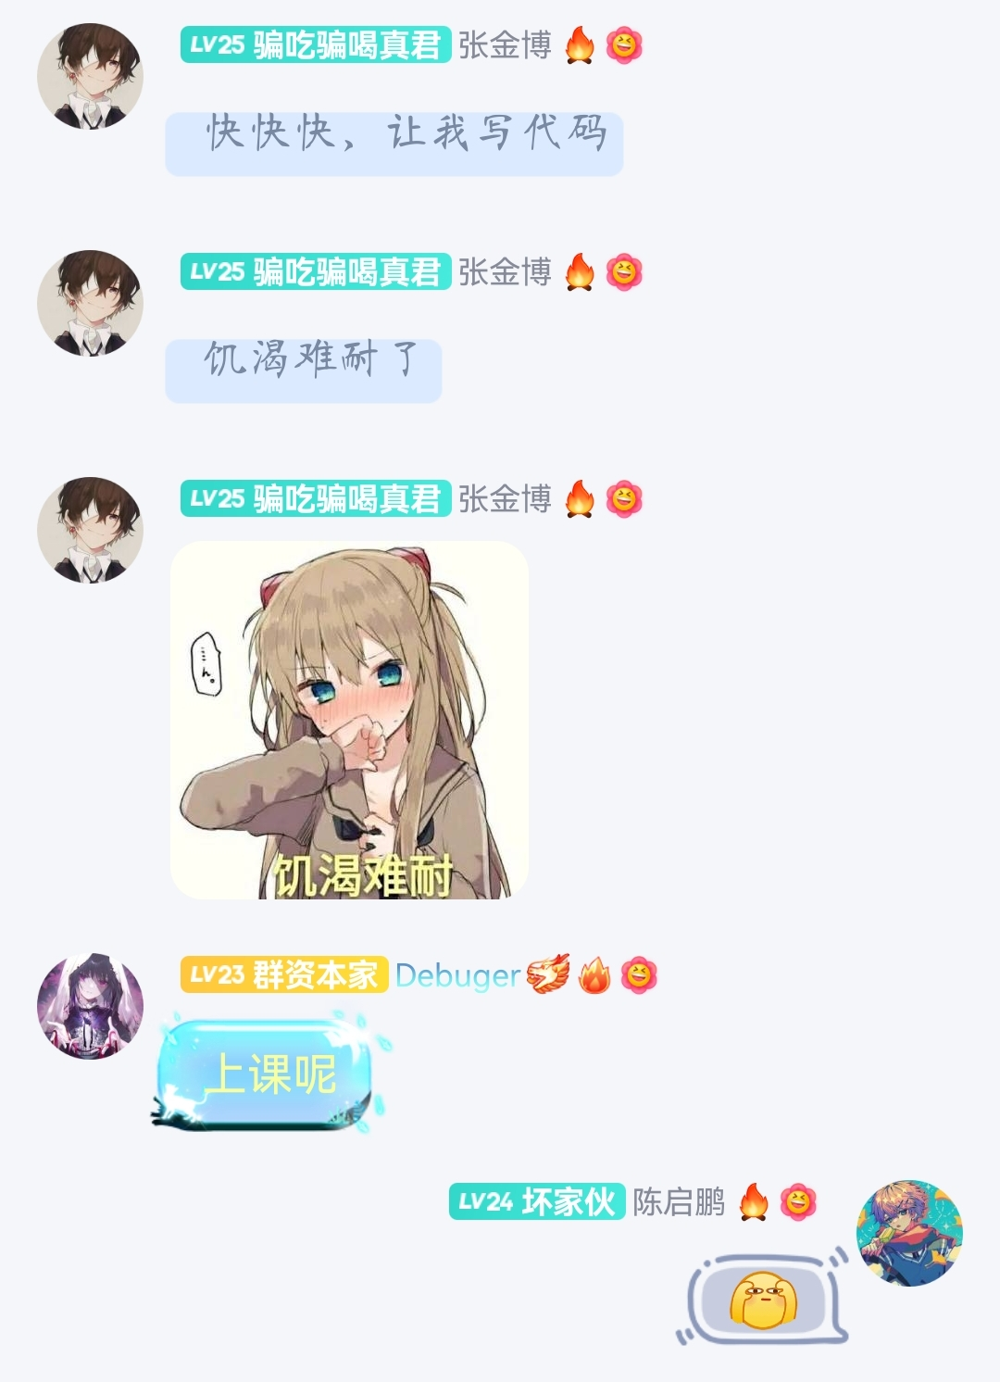
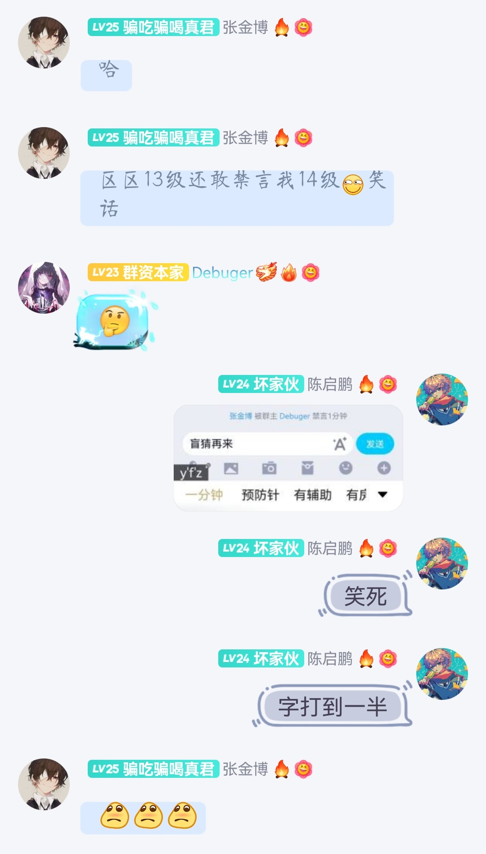
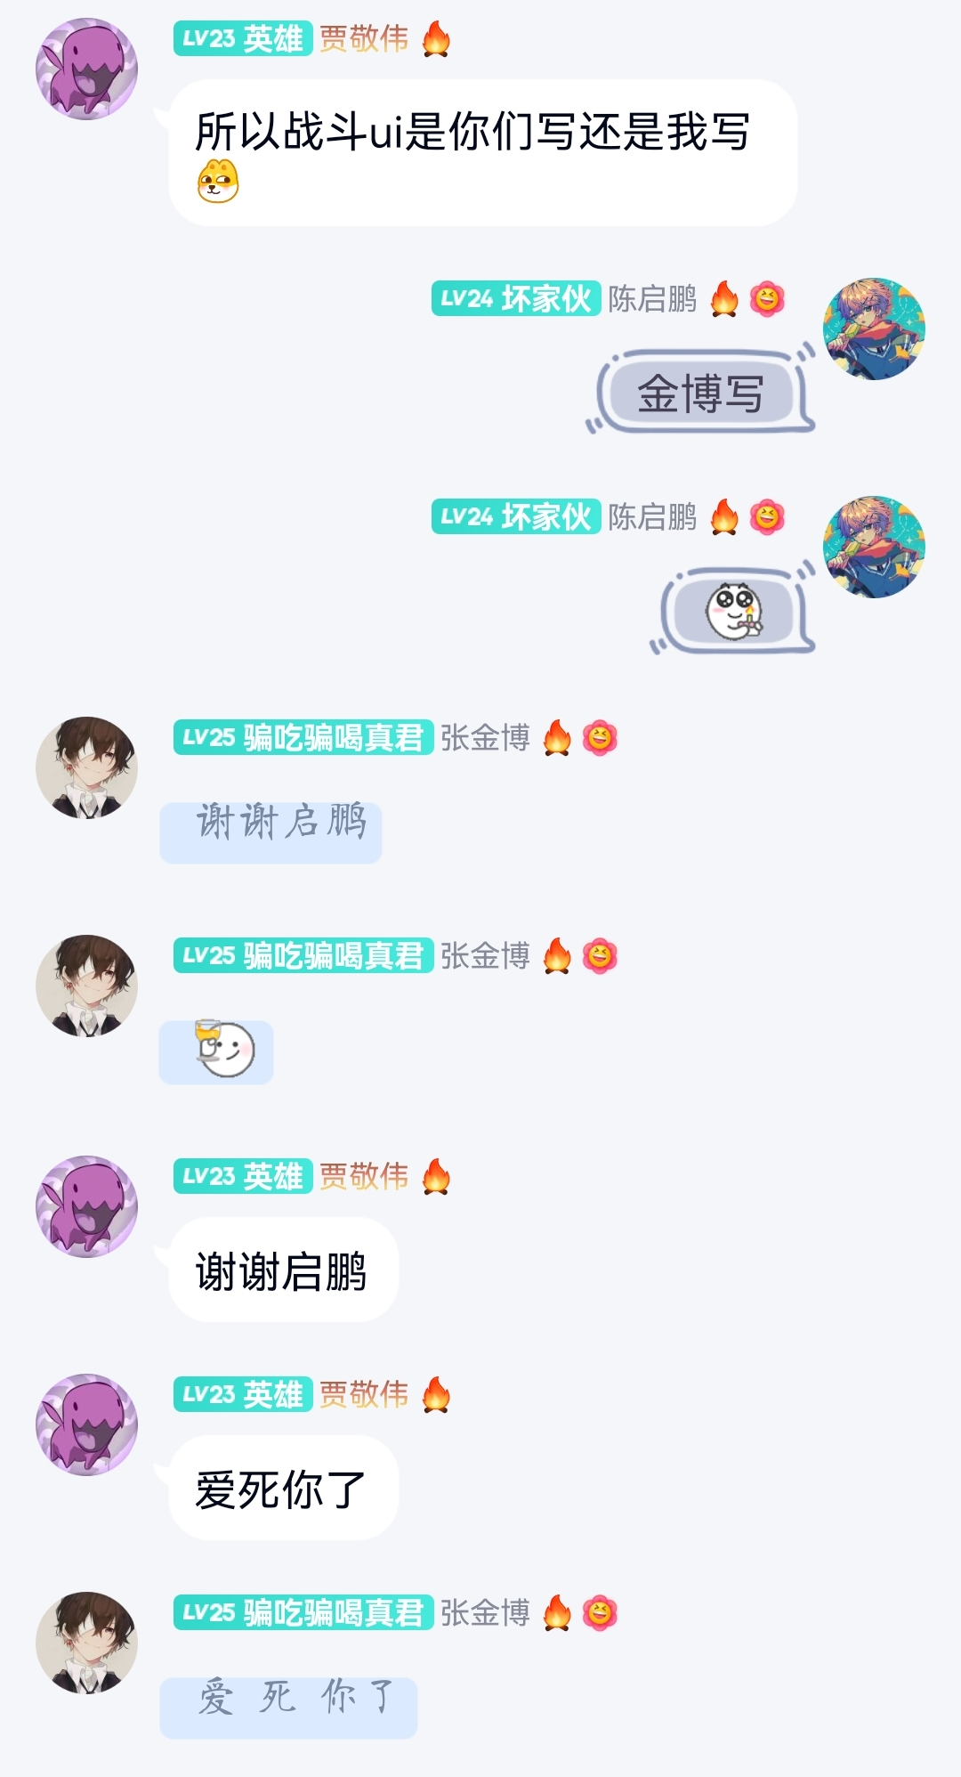
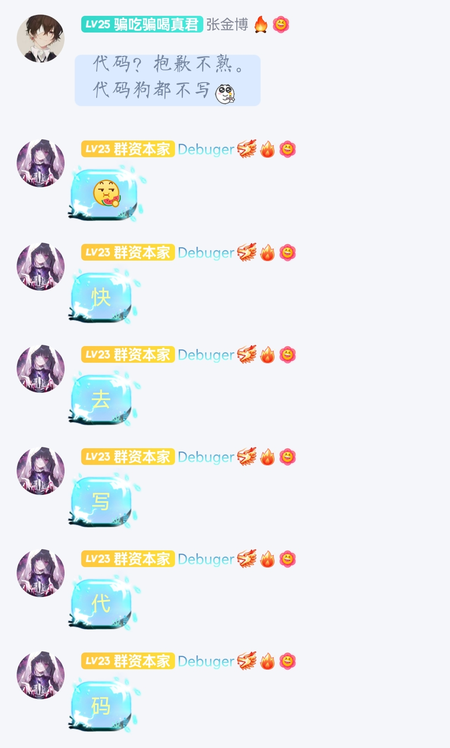
团队介绍
游戏介绍
游戏展示
自由展示

Slide 16
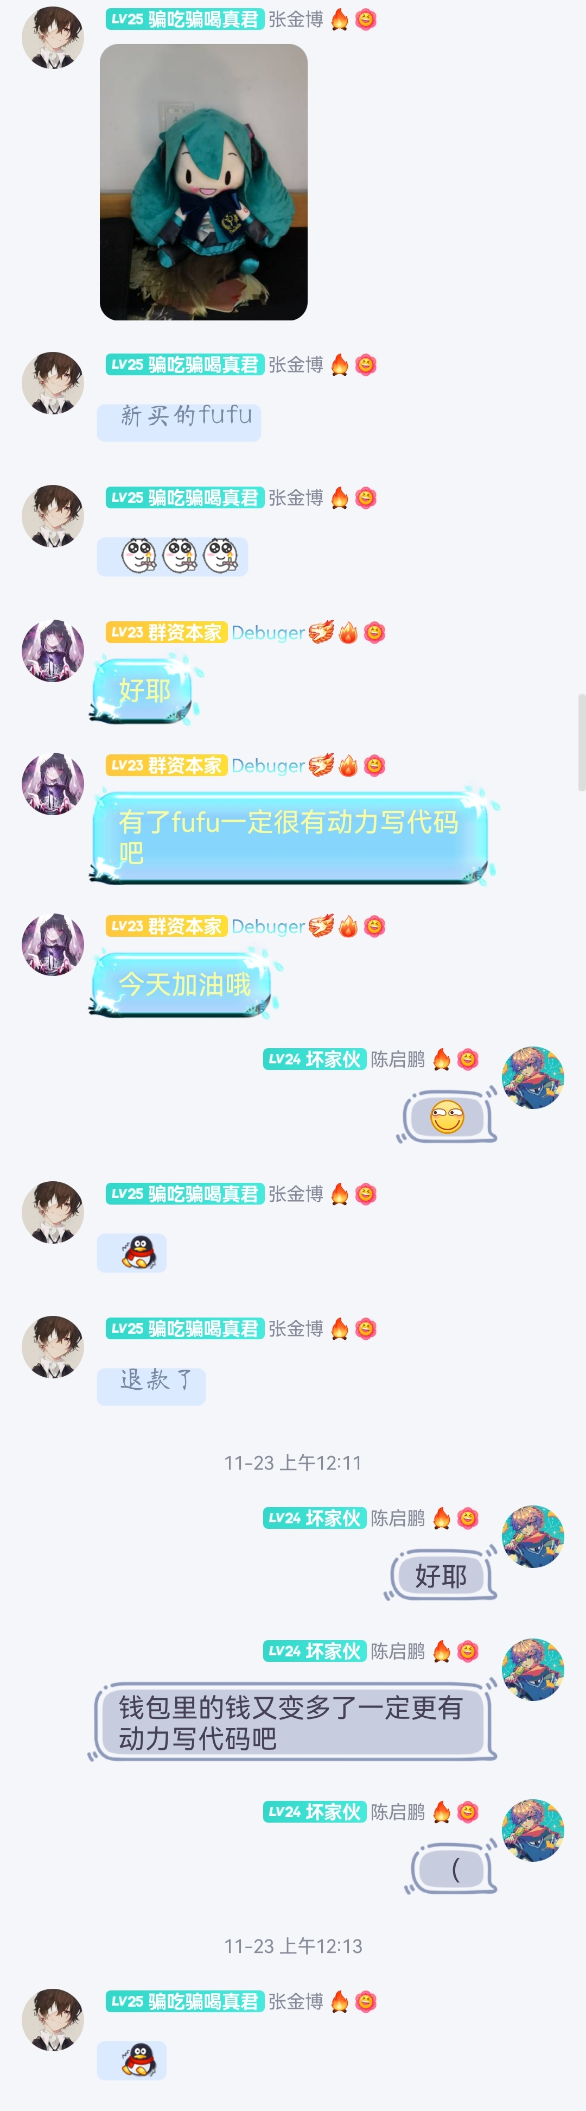
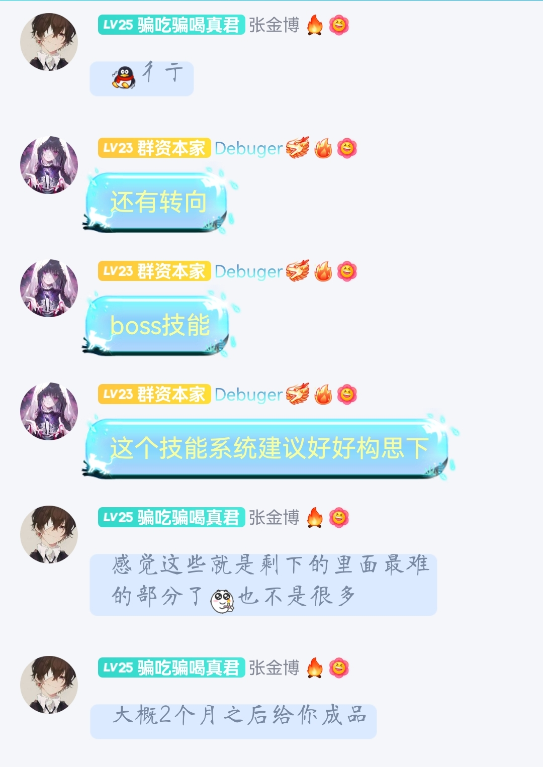
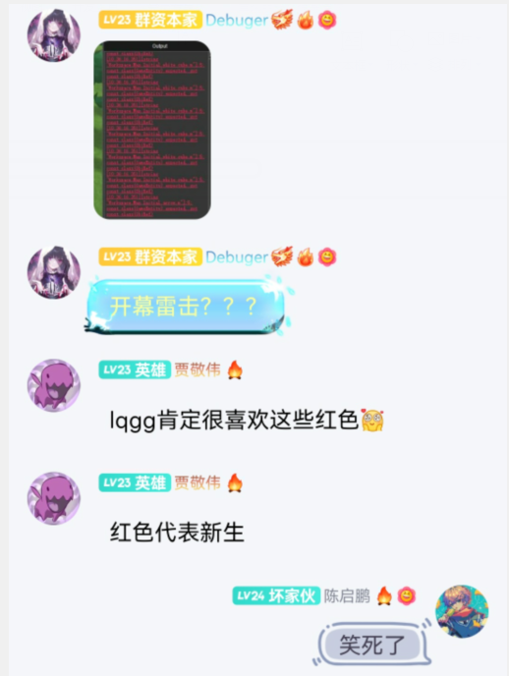
团队介绍
游戏介绍
游戏展示
自由展示

Slide 17




